Slide 1
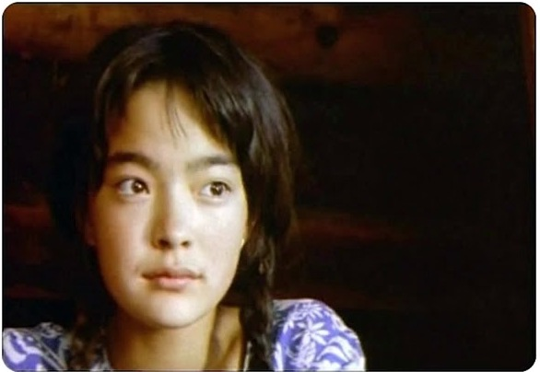
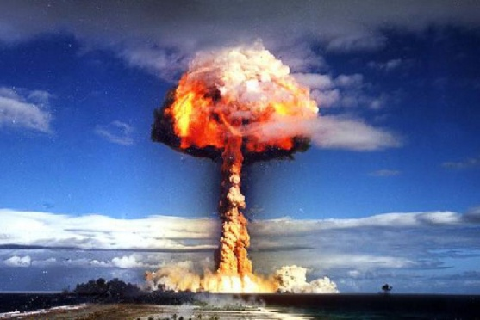
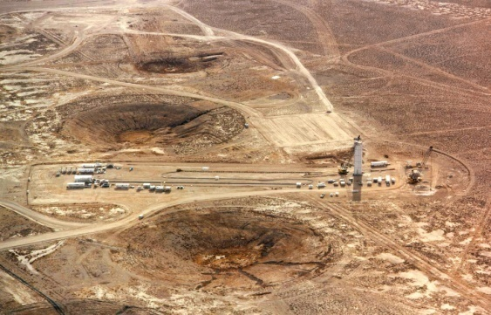
ҚАЗАҚ ӘДЕБИЕТІ (Т1)
8-сынып
Бөлім атауы: Қиял мен шындық
Сабақ тақырыбы: Р. Мұқанова «Мəңгілік бала бейне»
әңгімесін рухани құндылық тұрғысынан бағалау

Slide 2
ҚАЗАҚ ӘДЕБИЕТІ (Т1)
8-сынып
Оқу мақсаты: Б/С 3 шығарманың көркемдік-идеялық құндылығын гуманистік тұрғыдан талдап, әдеби эссе жазу.
Бағалау критерийі: шығарманың көркемдік-идеялық құндылығын гуманистік тұрғыдан талдайды, әдеби эссе жазады.

Slide 3
Ойтүрткі
1.Кішкене қыздың тағдыры арқылы үлкен адамзаттық мәселені көтерген шығарманың негізгі идеясы қандай?
2. Сенің ойыңша, елді мекендерде осындай сынақтар жасау адами құндылықтарға қалай әсер етеді?
3.”Бұл дүниенің бар бақыты он екі мүшеңнің саулығында екен ғой”, - деген Ләйләның сөзіне қандай пікір білдіресің?

Slide 4
Ықтимал жауап
1. Шығарма бір ғана Ләйләнің өмірін мысалға ала отырып, Семей полигонының елге тигізген зардабын, өмір қиындықтарын, барға қанағат ету керектігін көрсетеді. Сол кездегі халық өмірі де баяндалған. Адам мінезінің әртүрлі болатындығын түсіндіреді, өзгенің өміріне күле қарамай, түсіністік танытуға шақыратын шығарма.
2. Елді мекендерде жасалған осындай сынақтардың адами құндылықтарға әсері өте қауіпті. Адамның бар құндылығы – оның өмірі. Шығарма кейіпкері Ләйлә сияқты мүмкіндігі шектеулі жандар атомның әсерінен емес,адам баласының ісінен зардап шегуде.
3. ”Бұл дүниенің бар бақыты он екі мүшеңнің саулығында екен ғой”, - деген Ләйләнің сөзінде терең мағына жатыр. Он екі мүшеңнің саулығы бұл дүниенің бар бақыты. Деніміз сау болса, жақсы өмір сүреміз, жақсы жетістіктерге жетеміз.Денсаулық басты байлығымыз.

Slide 5
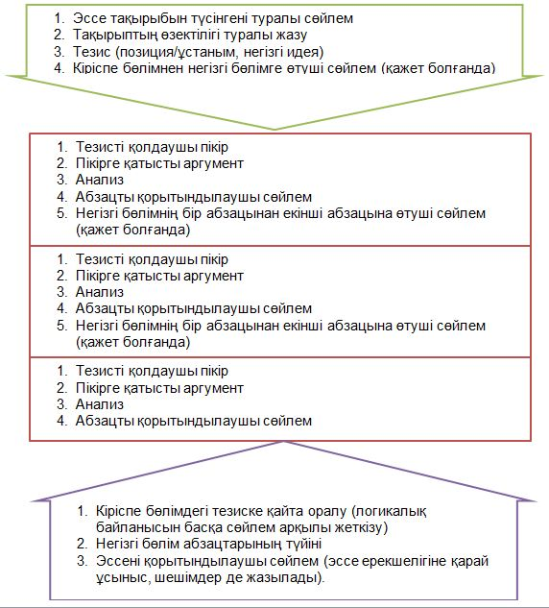
Мағынаны тану
Әдеби эссе – эссе түрлерінің ішіндегі ең күрделісі. Ол жазылу мақсатына қарай әдеби-талдау эссе, әдеби-сыни эссе, әдеби-синтез эссе, әдеби-дәлелдеме эссе, әдеби-салыстырмалы эссе, әдеби-шығармашыл эссе болып бөлінеді. Әдеби эссенің әрбір түрінің жазу әдістері бар. Әдеби-талдау эссені туындыға талдау жасай отырып жазады.

Slide 6
Тапсырма.
«Мәңгілік бала бейне -күллі адамзаттың қасіретін бейнелейтін шығарма » тақырыбында әдеби эссе жазыңдар.
Дескриптор:
кейіпкер бойындағы қасиеттерге талдау жасайды;
гуманистік тұрғыдан талдайды;
ойын дәлелді жеткізеді.

Slide 7
Ықтимал жауап
«Мәңгілік бала бейне» - күллі қазақ жұртының ауыр қайғысы мен мұңын жамылған шығарма. Шығарма кейіпкері Ләйләнің денесі кем болса да, оның жүрегі кең. Ләйлә - жаны таза, көкірегі көркемдікке құштар жан. Ядролық сынақтардың зардабынан мүгедек болған Ләйлә қыздың өмірін оқи отырып адамзаттың қолынан жасалған жарылыстардан зардап шеккен адамдарға деген көзқарасымыз өзгерді. Ләйлә атомның әсерінен емес, адам баласының ісінен өз өмірімен қоштасады. Қазіргі қоғамда да ата-анасынан айырылған байғұс мүмкіндігі шектеулі жандарды кемсітетін туыстары кездеседі. Ләйләнің әр түн сайын Аймен сырласуы оның қоршаған ортасынан жанын түсінетін жан таппағандығын аңғартады. Тойда бала кездегі досы Құмарды көргенде, би алаңында өзін елестетуі-оның сауығып кетіп өзі қатарлы құрбыларымен қатар болу арманын көрсетеді. Қоғамның лас әрекетіне шыдамаған Ләйләмен бірге оның Қарауылы, рухы, ұлты өледі.
«Мәңгілік бала бейне» - атом сынақтардан зардап шеккен полигон құрбандарының ғана өмірін емес, күллі адамзаттың қасіретін бейнелейтін шығарма.

Slide 8
Қорытынды
Бүгінгі сабақта біз:
-шығарманың негізгі идеясын анықтау;
-көркемдік-идеялық құндылығын талдау;
-әдеби эссе талаптарын сақтап жазу.

Slide 9
Кері байланыс
«Аяқталмаған сөйлем» тәсілі
-бүгінгі сабақта мен ... түсіндім
-маған ... қиындық тудырды
-келешекте ... жасаймын.

Slide 10
Оқу тапсырмасы
“Атом бомбасының зардабы туралы шығармалардағы ғасыр қасіреті” тақырыбында мақала жазыңдар.

